Slide 1
2023
/
ECOSTANDARD GROUP
Единый поставщик услуг в сфере охраны труда, изысканий
и экологии с 1997 года
www.ecostandardgroup.ru

Slide 2
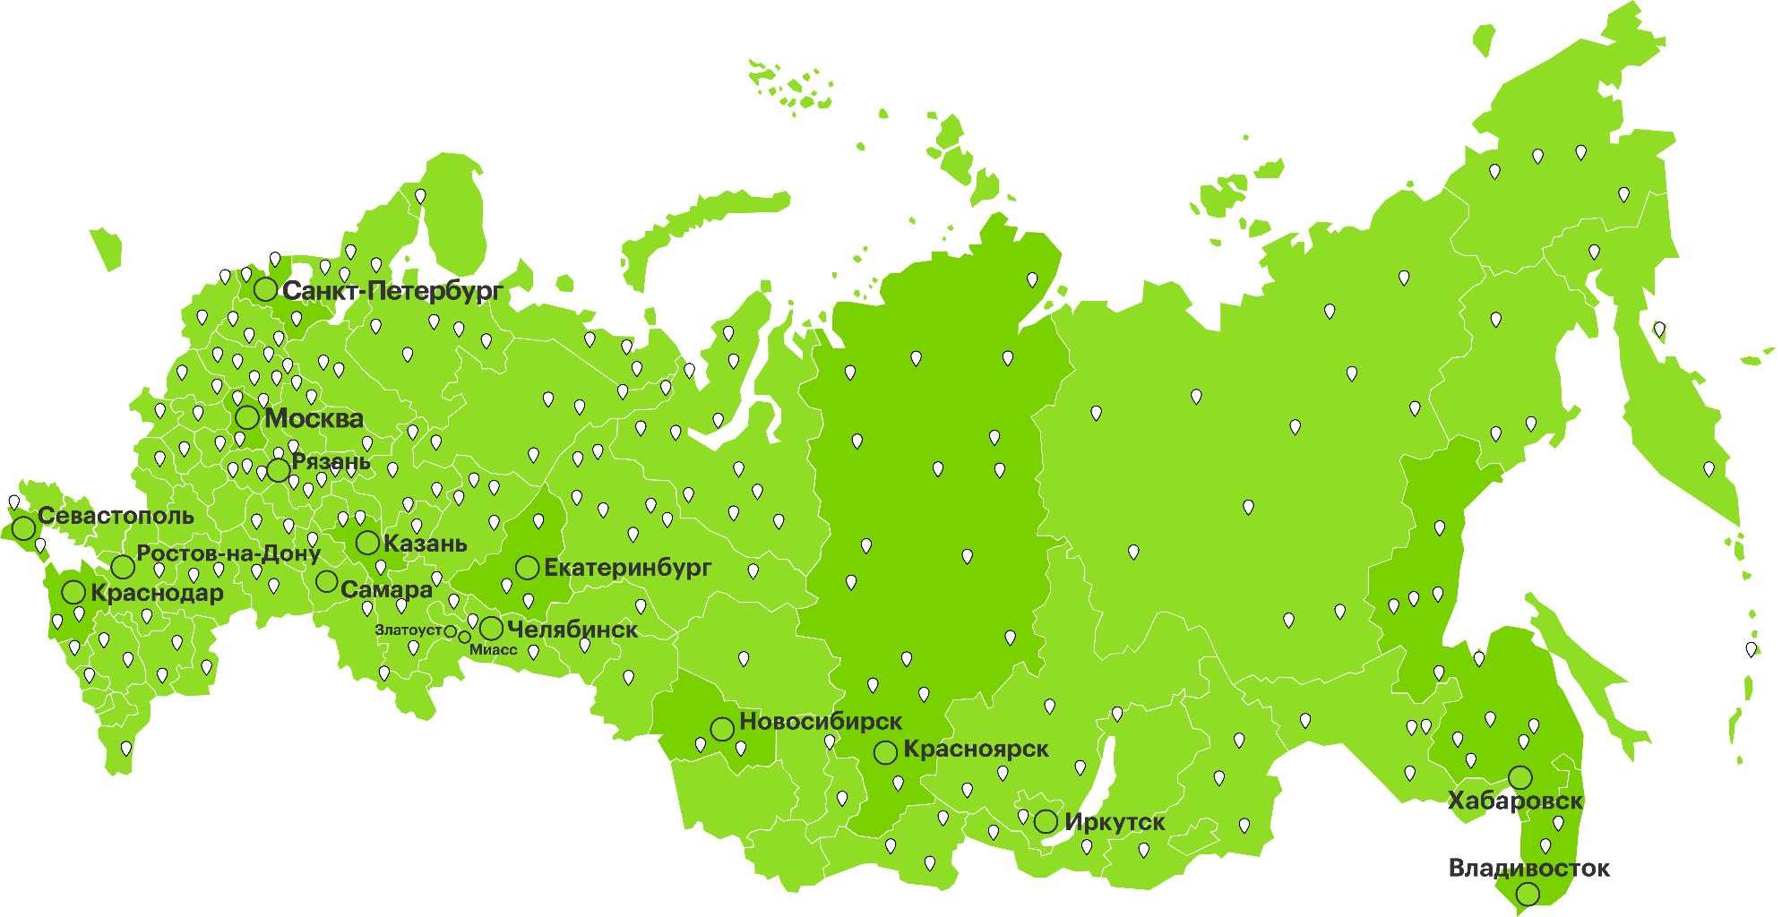
ECOSTANDARD
GROUP /
Регионы присутствия
Места проведения работ
Группа компаний «Экостандарт» успешно работает по всей территории России и СНГ с 1997 года
В состав компании входит 20 филиалов и представительств
За 24 года своего существования организация выполнила:
15320+
проектов
465 из них
федерального значения

Slide 3
ДЕПАРТАМЕНТЫ
ECOSTANDARD GROUP
/
ОПР и специальная оценка условий труда (СОУТ)
Экологическое проектирование и консалтинг
26
>15000
5
Экологический мониторинг и контроль
лет на рынке
клиентов
малый и средний бизнес, крупнейшие международные и федеральные проекты
собственных аккредитованных лабораторий
Инженерные изыскания и обследований конструкций
Экологическая сертификация
800+
4
>2000
Учебный центр
штатных сотрудников
учебных центра
в Москве, Санкт-Петербурге, Екатеринбурге и Хабаровске
единиц оборудования приборного парка лабораторий
Санитарно-эпидемиологический контроль
Экологическая экспертиза
Охрана труда

Slide 4
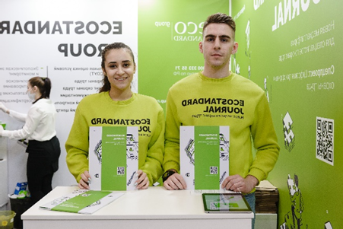
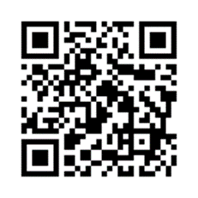
ECOSTANDARD.JOURNAL /
EcoStandard.journal – федеральное СМИ, единая медиаплатформа
об ответственном отношении бизнеса к природе и человеку.
Первое СМИ в России, которое рассматривает вопросы создания культуры безопасности труда и внедрение принципов экологическо ответственности бизнеса как составную часть устойчивого развития.
Информационные партнеры:
Всероссийская неделя охраны труда
Выставка КУБ ЭКСПО «Кадры. Управление. Безопасность»
Международный форум «Экология»
Национальный форум по устойчивому развитию от делового издания «Ведомости»
Форум «Устойчивое развитие: сохранить нельзя отменить» от Forbes Congress Russia
Федеральный проект «Содействие занятости»
Более 147 000 читателей ежемесячно

Slide 5
2024
/
Старт карьеры в охране труда

Slide 6
ECOSTANDARD GROUP/ РАБОТА C МОЛОДЕЖЬЮ
«СИРИУС»
«PROF.НАВИГАЦИЯ»
«ЗЕЛЕНАЯ КИСТОЧКА»
Организация смены для талантливых школьников в центре «Сириус»
Участие в федеральном профориентационном проекте «Деловой России» для школьников
Профориентационный проект для школьников в возрасте от 9 до 14 лет. Более 13 000 участников из 13 регионов
WorldSkills Russia (АРПН)
GENERATION NEXT
«ЗЕЛЕНЫЙ СВЕТ»
Собственные компетенции в рамках Чемпионатов профмастерства – «Охрана труда» и «Охрана окружающей среды»
Корпоративный университет – «кузница» высоко-квалифицированных кадров в сфере охраны труда и экологии
Лаборатория проектных решений для студентов, которые готовы реализовывать сложные корпоративные проекты или имеют собственные инициативы в сфере экологии и охраны труда
www.ecostandardgroup.ru

Slide 8
О проекте /
«Зелёный свет» — это акселератор в сфере
экологии, охраны труда и безопасности.
Миссия — найти и поддержать перспективных студентов,
которые готовы реализовывать сложные корпоративные проекты
или имеют собственные инициативы в сфере экологии и охраны труда.
Notes:
1

Slide 9
Цели и задачи /
Выявление и развитие будущих лидеров в области экологии и безопасности труда
Создание единого пространства (молодые кадры +бизнес + представители органов власти + НКО) для разработки и реализации проектов
Социальный лифт для студентов, в том числе из регионов – помощь в самоопределении в профессии, получении необходимых практических навыков, знакомство с потенциальными работодателями и рынком труда
Популяризация направления «экология» и «охрана труда»

Slide 10
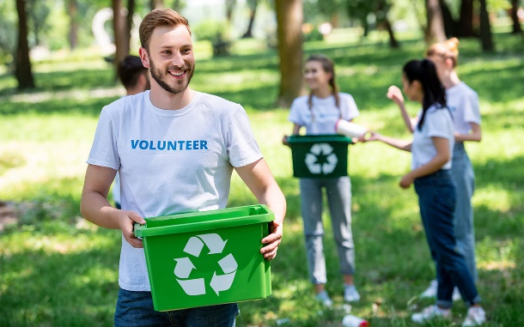
Форматы участия и треки /
Работа над заданным кейсом
Свой проект или стартап
Социальный проект
Организации-партнеры задают кейсы для решения.
-Участники работают над предложенной темой с менторами, консультантами и координаторами.
В зависимости от степени проработанности проекта:
-Ментор помогает доработать проект
-Работа с ментором над продвижением проекта
-Организация экологических мероприятий
-Кураторство над подшефными природными объектами
-Сетевое эковолонтерство (мотивирующие акции, образовательные проекты, экоблогерство)
-Дизайн устойчивого развития (дизайнерские решения в области экологии)
-Зооволонтерство
Notes:
Есть несколько форматов участия – три трека
Работа над заданным кейсом
Организации-партнеры задают кейсы для решения.
Участники работают над предложенной темой с менторами, консультантами и координаторами.
Свой проект или стартап
В зависимости от степени проработанности проекта:
Ментор помогает доработать проект
Работа с ментором над продвижением проекта
Социальный проект
Реализация работ по экологии или безопасности. Примерами таких работ могут быть организация экологических меропритий, кураторство над подшефными природными объектами и т.д.)

Slide 11
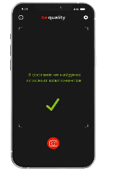
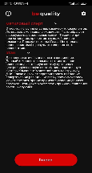
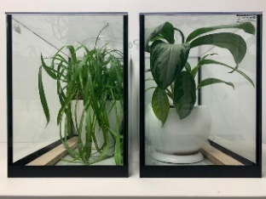
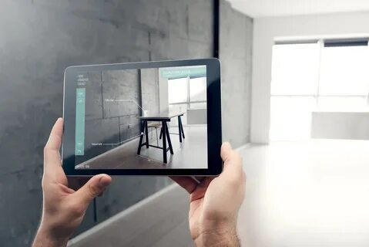
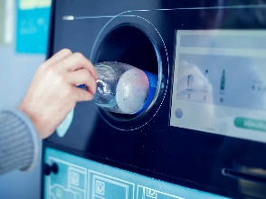
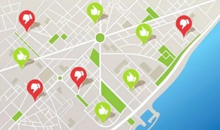
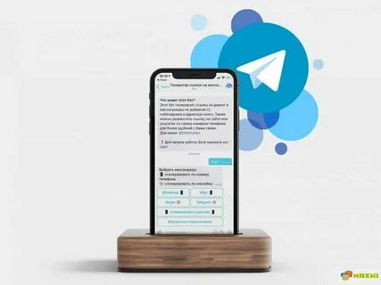
Кейсы участников /
Создание приложения по анализу этикеток бытовой химии на предмет безопасности
Фитодизайн и качество воздуха
Разработка симулятора уровня эмиссии парниковых газов для оценки воздействия промышленности
Создание приложения дополненной реальности по анализу рисков
Умный фандомат: использование искусственного интеллекта для переработки мусора
Экопунты на интерактивных картах малых городов
Проблема учёта микротравм и инцидентов на рабочем месте. Использование чат-ботов
Разработка настольной игры «Экологические вызовы 21 века»

Slide 12
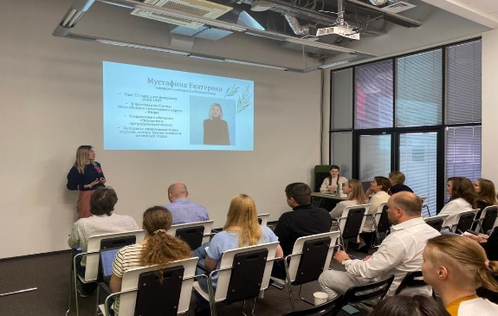
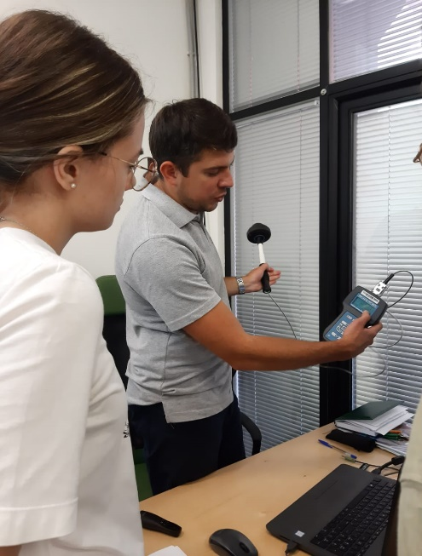
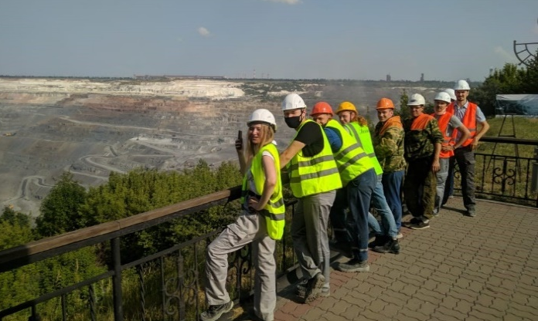
GENERATION NEXT/
Программа по работе со студентами EcoStandard group – «кузница» высоко-квалифицированных кадров в сфере охраны труда и экологии.
Существует c 2016 года, на данный момент работает во всех сферах деятельности компании.
─ ПРАКТИКА
─ СТАЖИРОВКА
─ ИНТЕНСИВ
─ ШКОЛА СОТа
1433 студентов прошли стажировку
150 стажера стали сотрудниками
www.ecostandardgroup.ru

Slide 13
Форматы обучения:
ШКОЛА СОТ/
онлайн-курсы: слайдовые, видео
вебинары с преподавателем
менторинг
проектная работа
очные семинары

Slide 14
Первые шаги в роли специалиста /
Матрица обучения по охране труда
Нормы выдачи специальной одежды, СИЗ и Дерматологических СИЗ
Контингент сотрудников на медицинские осмотры и психиатрические освидетельствования
1 этаж
«Матрицы»
Notes:
Тут необходима картинка или графическое изображение. Условно весы, на которых меряются деньги и компетенции. Только одна картинка

Slide 15
Первые шаги в роли специалиста /
2 этаж
Процедура закупки и выдачи СИЗ
Процедура проведение Медицинских осмотров
Психиатрических освидетельствований
Предрейсовый медицинских осмотров
Процедуры и распределение
ответственности
Notes:
Тут необходима картинка или графическое изображение. Условно весы, на которых меряются деньги и компетенции. Только одна картинка

Slide 16
Первые шаги в роли специалиста /
3 этаж и выше
Иные процессы:
Электробезопасность;
Работы повышенной опасности;
Работы на высоте, в ОЗП и другие.
Наряд-Допуск
Обеспечение безопасности по «отраслевым правилам».
Безопасность оборудования, помещений.
Работа с подрядными организациями
Процедуры и распределение
ответственности
Notes:
Тут необходима картинка или графическое изображение. Условно весы, на которых меряются деньги и компетенции. Только одна картинка

Slide 17
ОБУЧЕНИЕ ПО НАПРАВЛЕНИЯМ
Hard Skills
Soft Skills
Обучение, связанное с профессиональными знаниями, умениями и навыками, (разработка и внедрение СУОТ, ведение документации, оценка рисков и т.д.)
Тренинги и курсы, которые помогают специалисту выстроить взаимодействие с коллегами в рабочих ситуациях и быстрее находить взаимопонимание в команде; эффективно доносить свои идеи до руководства и развить свои лидерские качества.
Культура безопасности
Менеджмент в ОТ
Развитие управленческих компетенций, которые позволяют специалисту планировать и реализовывать проекты в сфере безопасности, принимать управленческие решения на основе анализа стратегии, бизнес-процессов, управлять сотрудниками
Обучение, направленное на изучение концепций культуры безопасности, её уровней и составляющих, этапов и инструментов её внедрения.

Slide 18
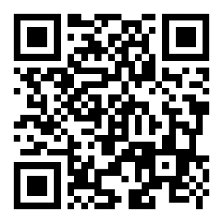
/
СПАСИБО
ЗА ВНИМАНИЕ
Попова Мария
Директор по развитию
8 (495) 229-14-92
8 (915) 457-58-47
Popova.m@ecostandard.ru
ecostandardgroup.ru

